Slide 1
Интегрированный урок истории и немецкого языка
«Германия. Раскол и объединение»
9 класс
Михайличенко Оксана Владимировна
Панова Галина Аркадьевна
Гимназия 114 Выборгского района

Slide 2
Планируемые результаты урока
Личностные: Формировать мотивацию к изучению иностранного языка; формировать активную жизненную позицию; формировать уважительное отношение к культуре и традициям страны изучаемого языка.
Метапредметные: Развивать умение выделять основную информацию в тексте; развивать умение анализировать и синтезировать полученную информацию.
Предметные: Определить основные черты развития Германии во второй половине XX в.; отрабатывать навыки монологической речи; развивать навыки просмотрового и поискового чтения; использовать навыки владения грамматическими структурами и словарным запасом.

Slide 3
Технологическая карта урока

Slide 4
Заполнение таблицы
 | Экономика | Политика | Социальная сфера | Духовная сфера
ФРГ
ГДР

Slide 5
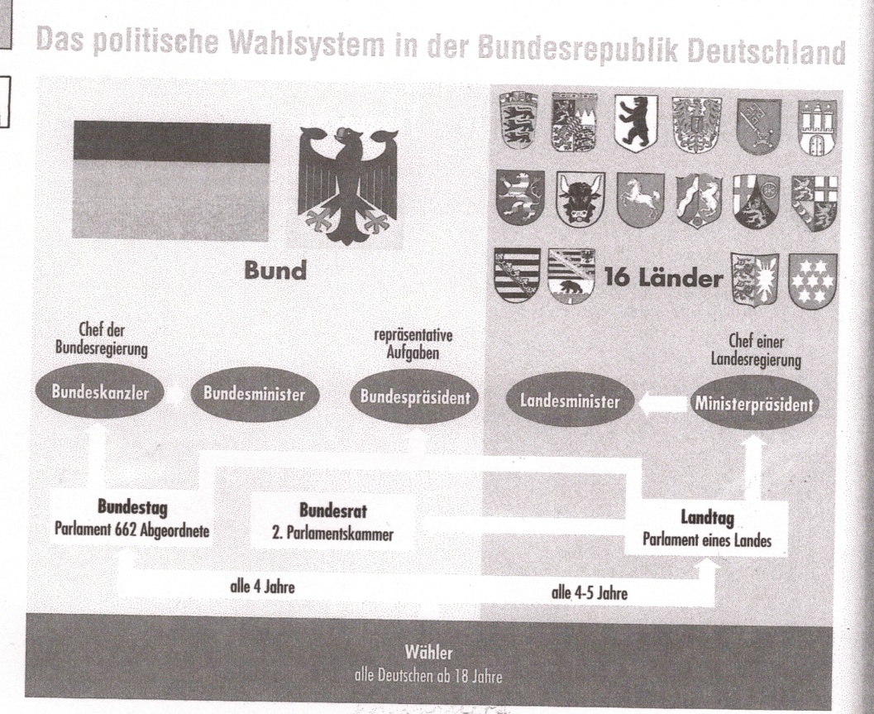
Задания для отработки лексики

Slide 6
Политическая викторина

Slide 7
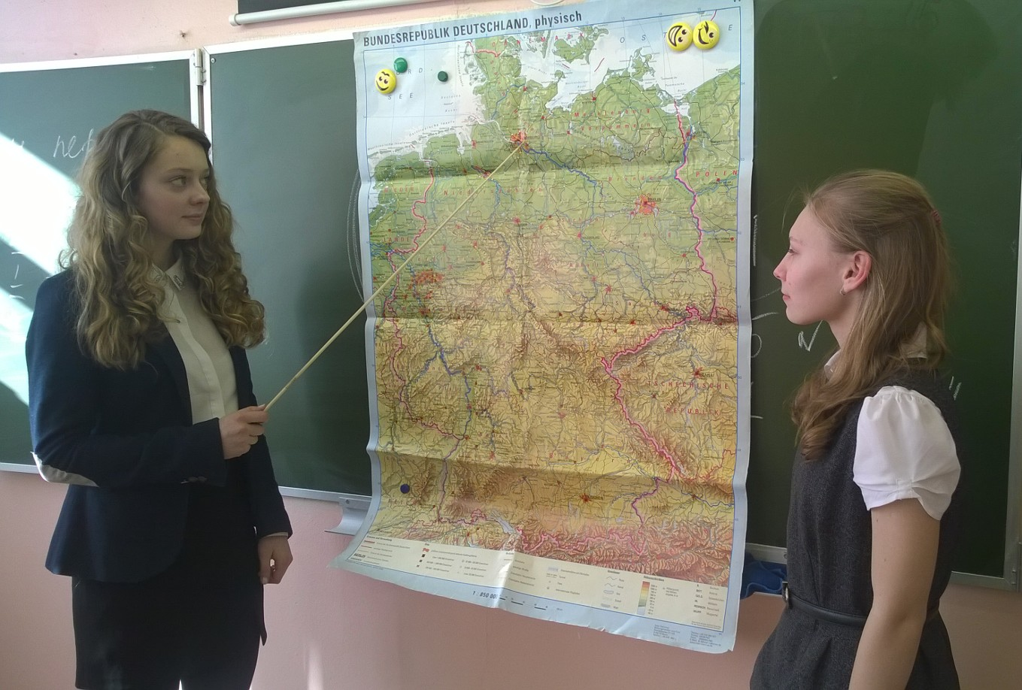

Slide 8
СПАСИБО ЗА ВНИМАНИЕ!

